Slide 1




ĐẠI HỌC QUỐC GIA THÀNH PHỐ HỒ CHÍ MINH TRƯỜNG ĐẠI HỌC BÁCH KHOA KHOA KỸ THUẬT HÓA HỌC
BÁO CÁO TIẾN ĐỘ ĐỀ TÀI
Nghiên cứu tổng hợp và thử nghiệm khả năng quang phân hủy methylene blue của vật liệu MgFe₂O₄ - TiO₂
Sinh viên thực hiện:
Nguyễn Hoàng Phúc (MSSV: 1914693)
GVHD: PGS.TS Nguyễn Hữu Hiếu
Tp.HCM, ngày 23 tháng 09 năm 2022

Slide 2
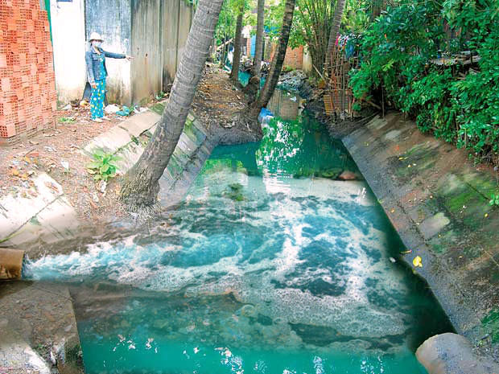
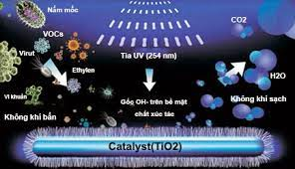
ĐẶT VẤN ĐỀ
Nguồn nước công nghiệp dệt nhuộm chứa methylene blue gây hại con người, động vật và thực vật
Xúc tác quang phân hủy chất hữu cơ gây ô nhiễm bằng các hạt kích thước nano

Slide 3
NỘI DUNG BÁO CÁO
I
TỔNG QUAN
II
THỰC NGHIỆM
III
KẾT QUẢ
IV
KẾ HOẠCH THỰC HIỆN

Slide 4
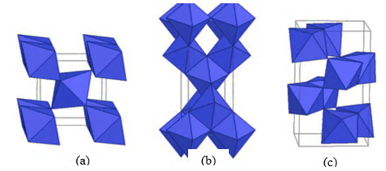
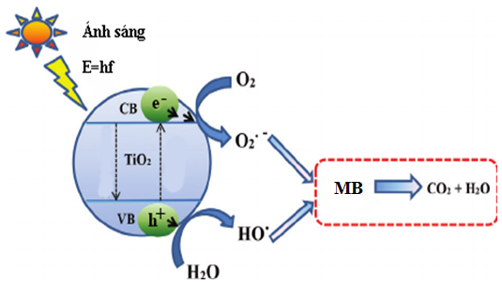
I. TỔNG QUAN 1.1 Vật liệu Titan đioxit (TiO₂)
Sơn
Cấu tạo, tính chất và ứng dụng
Xúc tác
Điện – Điện tử
Cấu trúc TiO₂
Pin mặt trời
Ứng dụng TiO₂

Slide 5
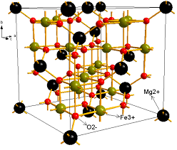
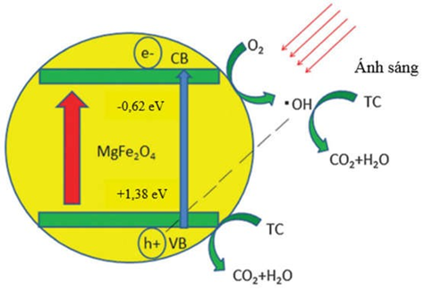
I. TỔNG QUAN 1.2 Vật liệu Ferrite magie (MgFe₂O₄, MFO)
Điện tử
Cấu tạo, tính chất và ứng dụng
Xúc tác
Y học
Hấp phụ
Cấu trúc MgFe₂O₄
Ứng dụng MgFe₂O₄

Slide 6
I. TỔNG QUAN 1.3 Vật liệu tổng hợp MFO/TiO₂
1
Hoạt tính xúc tác quang cao
2
Khả năng chống ăn mòn quang học
3
Mở rộng độ nhạy quang cho cả vùng UV-vis

Slide 7
I. TỔNG QUAN 1.4 Mục tiêu, nội dung, phương pháp nghiên cứu
Mục tiêu nghiên cứu
Mục tiêu tổng quát
- Tổng hợp thành công MFO-TiO₂ có khả năng quang phân hủy MB với hiệu suất cao
Mục tiêu cụ thể:
- Kết luận ảnh hưởng nhiệt độ nung, thời gian nung đến hiệu suất xúc tác quang phân huỷ MB
- Cơ chế xúc tác quang phân huỷ MB của MFO-TiO₂

Slide 8
I. TỔNG QUAN 1.4 Mục tiêu, nội dung, phương pháp nghiên cứu
Nội dung
Nội dung 1: Khảo sát ảnh hưởng của nhiệt độ nung đến đặc trưng và hiệu suất quang phân hủy MB của MFO-TiO₂
Nội dung 2: Khảo sát ảnh hưởng của thời gian nung đến đặc trưng và hiệu suất quang phân hủy MB của MFO-TiO₂
Nội dung 3: Nghiên cứu cơ chế quang phân hủy MB của MFO-TiO₂

Slide 9
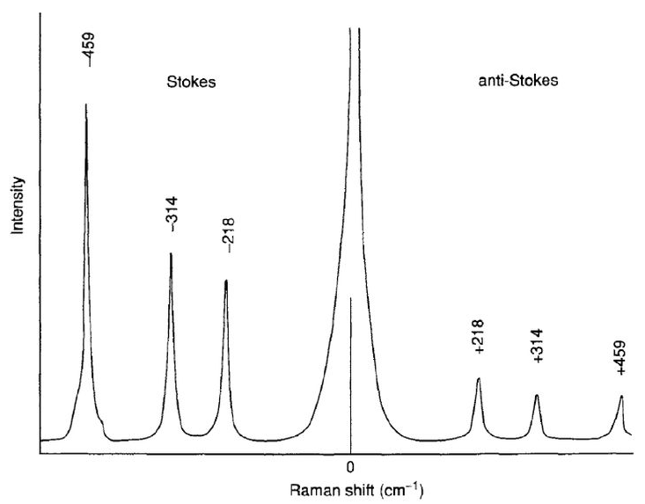
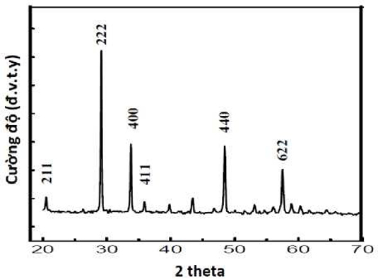
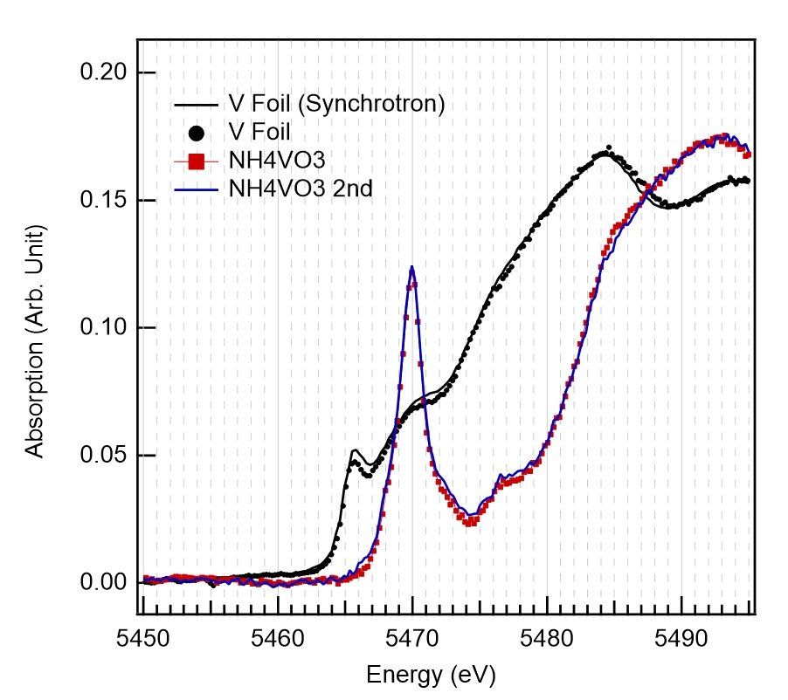
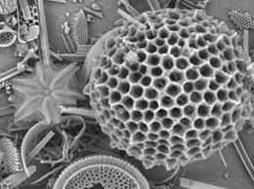
I. TỔNG QUAN 1.4 Mục tiêu, nội dung, phương pháp nghiên cứu
Phương pháp nghiên cứu
Tổng hợp vật liệu MFO-TiO₂: phương pháp sol – gel
Khảo sát hình thái cấu trúc vật liệu MFO-TiO₂
Giản đồ XRD
Phổ Raman
Phổ FTIR
Ảnh SEM

Slide 10
II. THỰC NGHIỆM 2.1.1 NGUYÊN LIỆU VÀ HÓA CHẤT
Bảng 1: Nguyên liệu và hoá chất sử dụng
STT | Hóa chất | Công thức | Trạng thái
1 | Magie nitrat | Mg(NO₃)₂.6H₂O | Rắn
2 | Sắt (III) nitrat | Fe(NO₃)₃.9H₂O | Rắn
3 | Titan isopropoxit | TiP | Rắn
4 | Axit axetic | CH₃COOH | Lỏng
5 | Amoniac | NH₃ | Lỏng
6 | Hydro oxit | H₂O₂ | Lỏng
7 | Xanh methylen | C₁₆H₁₈ClN₃S | Rắn
8 | Chitosan | C₅₆H₁₀₃N₉O₃₉ | Rắn
9 | Etanol | C₂H₅OH | Lỏng

Slide 11
II. THỰC NGHIỆM 2.1.1 NGUYÊN LIỆU VÀ HÓA CHẤT
STT | Hóa chất | Công thức | Trạng thái
10 | 1,4-Benzoquinon | C₆H₄O₂ | Lỏng
11 | EDTA | C₁₀H₁₆N₂O₈ | Rắn
12 | isopropanol | C₃H₈O | Lỏng

Slide 12
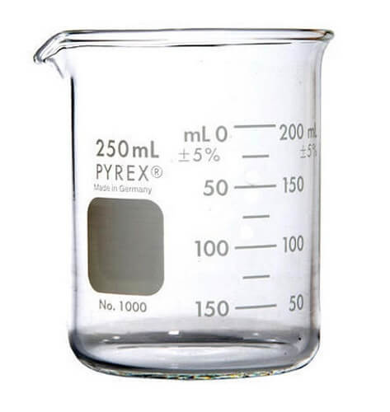

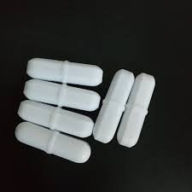
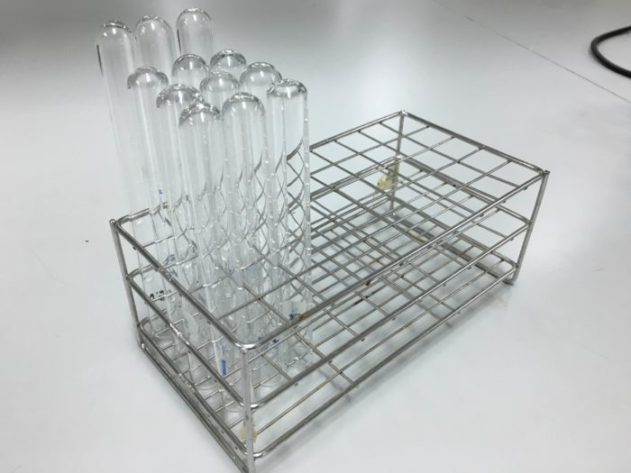
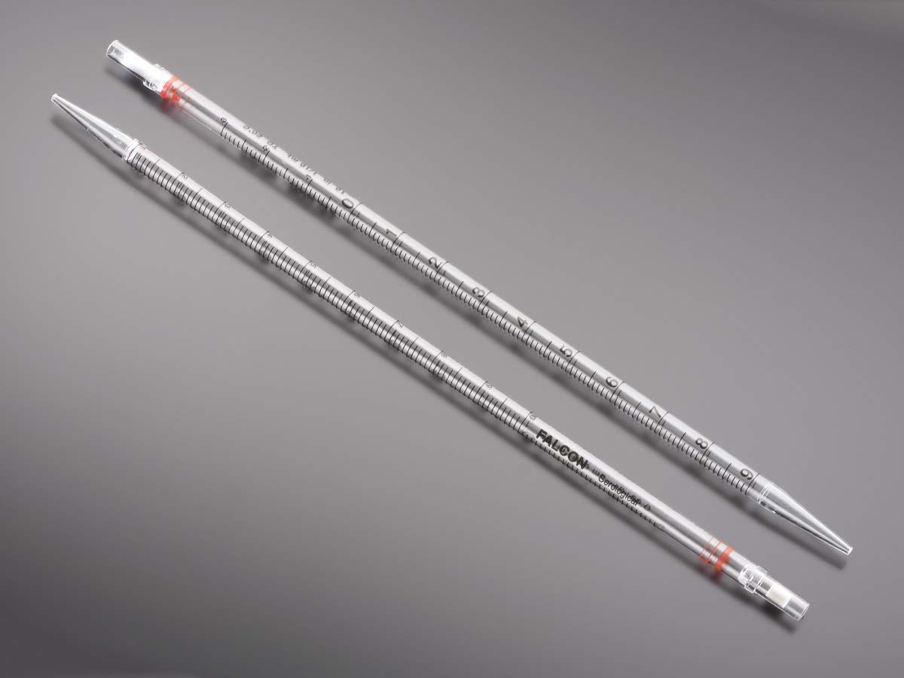
II. THỰC NGHIỆM 2.1.2 DỤNG CỤ
Beaker
Bóp cao su
Cá từ
Ống nghiệm
Pipet

Slide 13
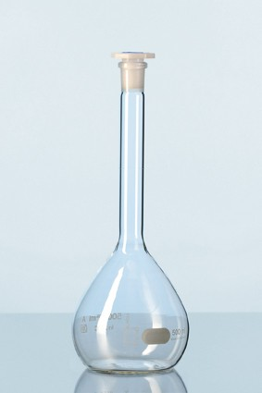
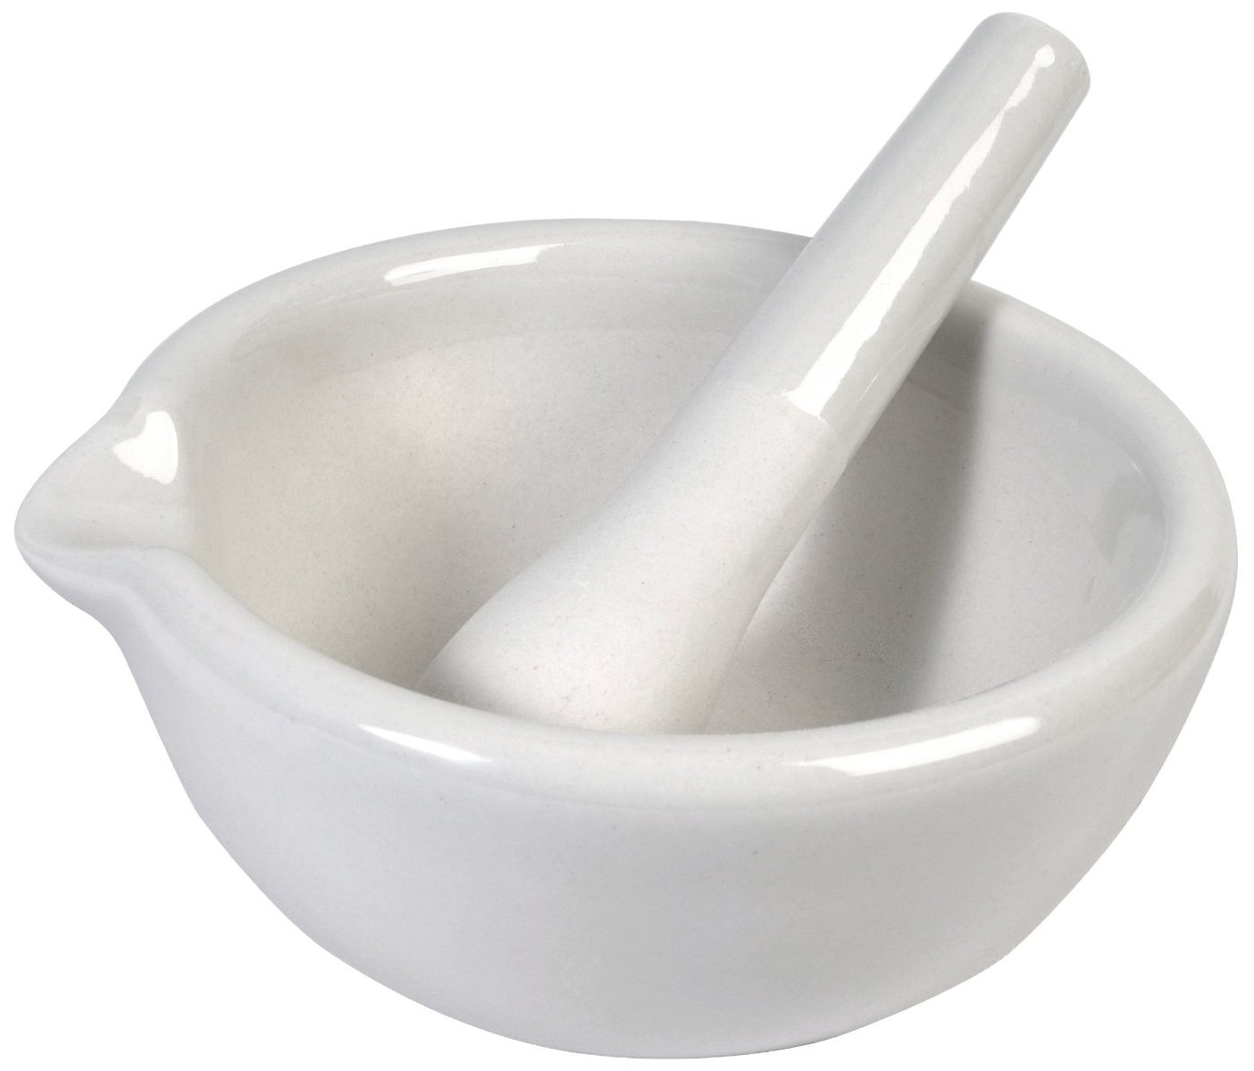
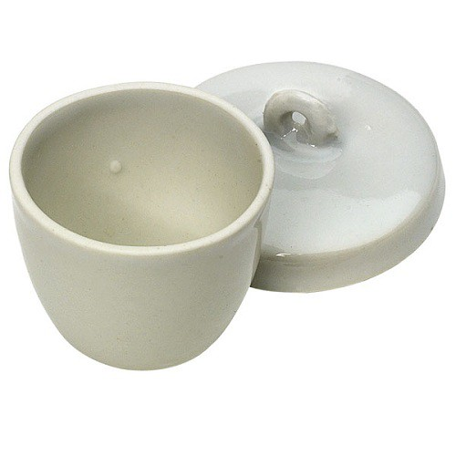
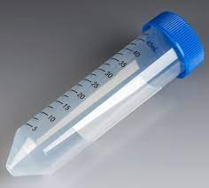
II. THỰC NGHIỆM 2.1.2 DỤNG CỤ
Bình định mức
Cối chày sứ
Chén nung
Pipet

Slide 14
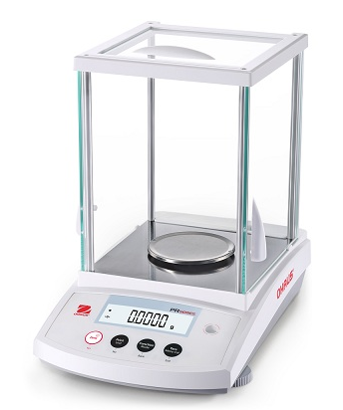
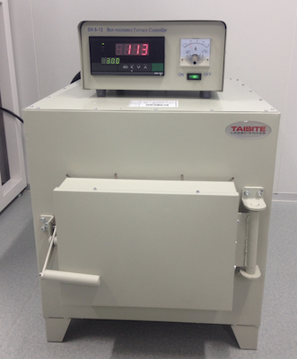
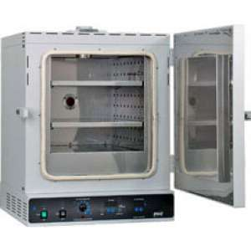
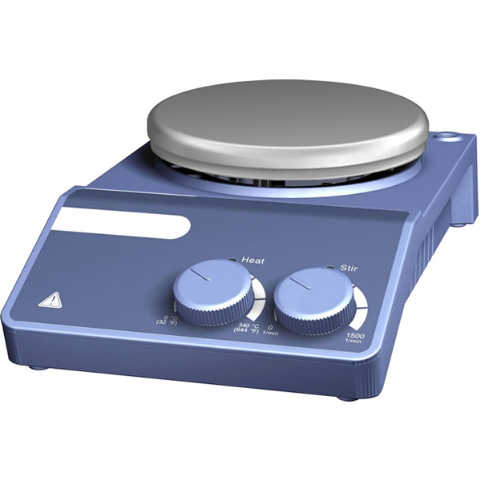
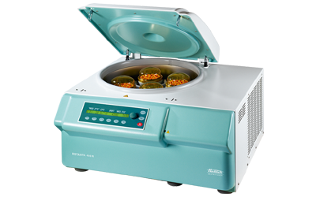
II. THỰC NGHIỆM 2.1.3 TRANG THIẾT BỊ
Cân điện tử
Lò nung
Tủ sấy
Bếp từ gia nhiệt
Máy li tâm

Slide 15
II. THỰC NGHIỆM 2.2. ĐỊA ĐIỂM THỰC HIỆN
PTN Trọng điểm ĐHQG - HCM CNHH & Dầu khí (Key CEPP Lab)
Trường Đại học Bách Khoa – Đại học Quốc gia Thành phố Hồ Chí Minh

Slide 16
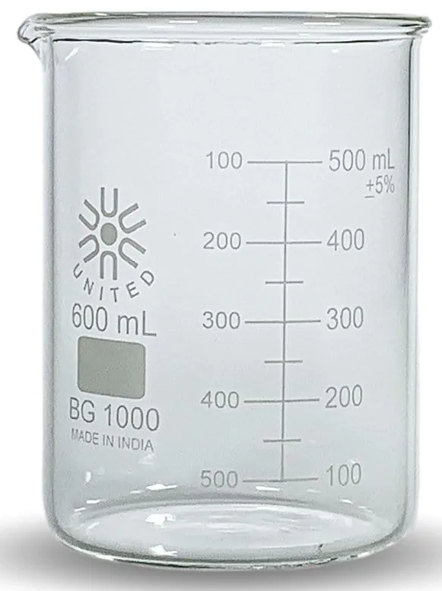
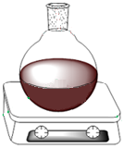
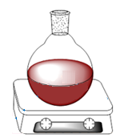
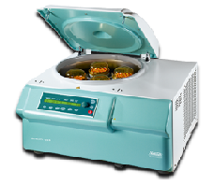
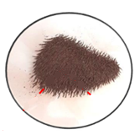
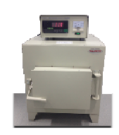
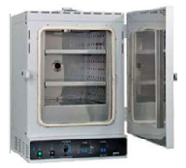
II. THỰC NGHIỆM
2.3 THÍ NGHIỆM
Quy trình điều chế
Thêm NH₃ pH = 11
T = 90ºC. t = 2h
pH = 7
500ml C₂H₅OH
5ml CH₃COOH
10ml TiP
500ml H₂O
10ml CH₃COOH
2g Chitosan
Mg(NO₃)₂.6H₂O
Fe(NO₃)₃.9H₂O
Yếu tố | Nhiệt độ nung | Thời gian nung
Khoảng khảo sát | 300-900ºC | 0-4h
T = 80ºC. t = 6h

Slide 17
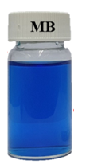
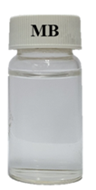
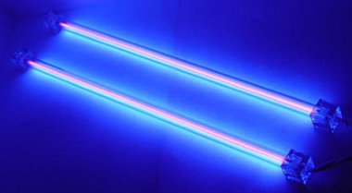
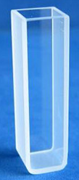
II. THỰC NGHIỆM
2.3 THÍ NGHIỆM
Quy trình xúc tác quang
Khuấy trong tối 30p
80mg MFO-TiO₂
100ml MB 20mg/L
Thêm 2ml H₂O₂
Bật đèn UV

Slide 18

II. THỰC NGHIỆM
2.3 THÍ NGHIỆM
Cơ chế xúc tác quang
Khuấy trong tối 30p
80mg MFO-TiO₂
100ml MB 20mg/L
Thêm 2ml H₂O₂
Bật đèn UV
Benzoquinone
Isopropanol
EDTA

Slide 19
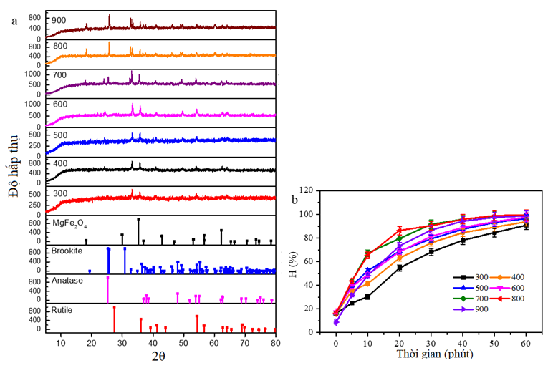
III. KẾT QUẢ
3.1 Khảo sát ảnh hưởng nhiệt độ nung
Hình 1: (a) Giản đồ XRD, (b) Hiệu suất quang phân hủy, và (c) Động học quang phân hủy MB của vật liệu MgFe₂O₄-TiO₂

Slide 20
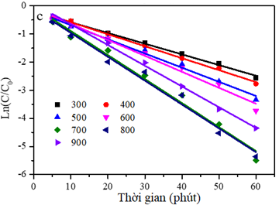
III. KẾT QUẢ
3.1 Khảo sát ảnh hưởng nhiệt độ nung
Bảng 1: Phương trình động học quang phân hủy MB của MFO-TiO₂ ở các nhiệt độ nung khác nhau
Nhiệt độ | Phương trình | k | R²
900 | y = -0.0737x + 0.0821 | 0.0737 | 0.9977
800 | y = -0.0848x - 0.1139 | 0.0848 | 0.9836
700 | y = -0.0854x - 0.0403 | 0.0854 | 0.9839
600 | y = -0.0568x - 0.0716 | 0.0568 | 0.9836
500 | y = -0.0504x - 0.1812 | 0.0504 | 0.9912
400 | y = -0.0426x - 0.1568 | 0.0426 | 0.9967
300 | y = -0.038x - 0.2043 | 0.038 | 0.9954
Hình 2: Động học quang phân hủy MB của MFO-TiO₂ nhiệt độ nung khác nhau

Slide 21
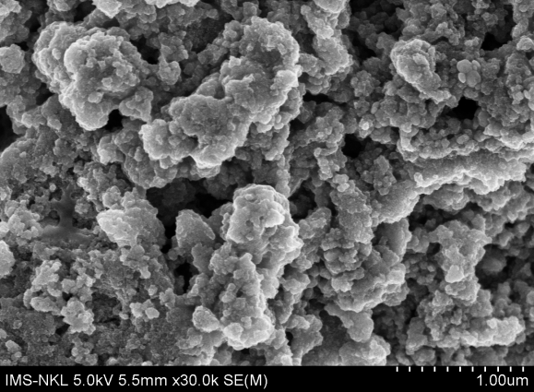
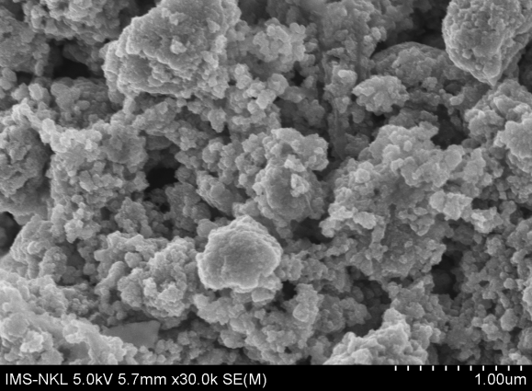
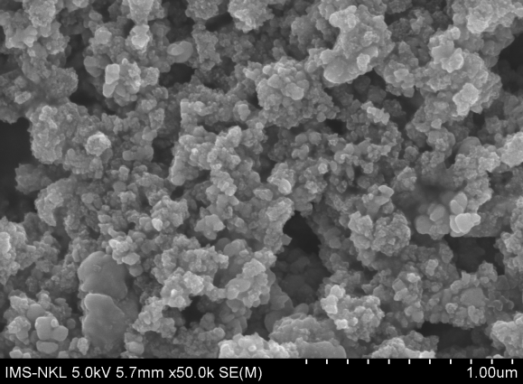
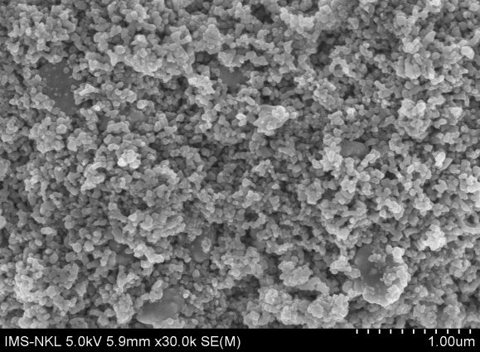
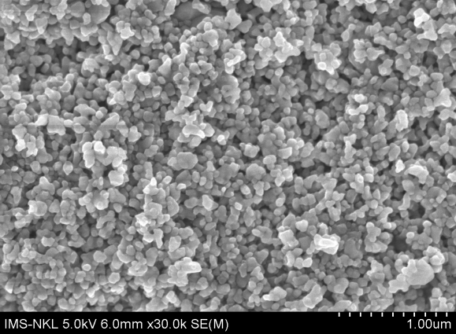
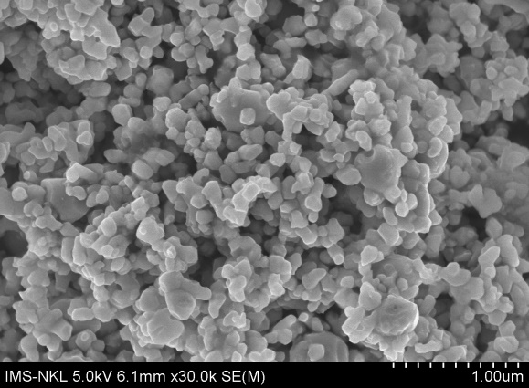
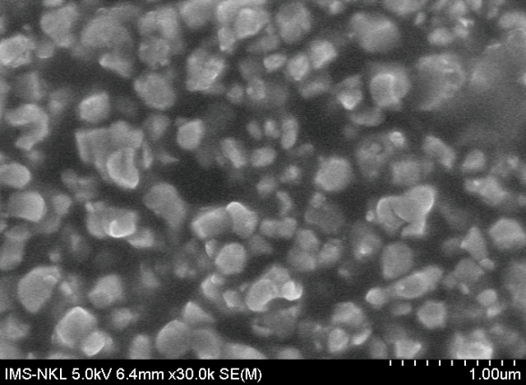
III. KẾT QUẢ
3.1 Khảo sát ảnh hưởng nhiệt độ nung
300 ºC
400 ºC
500 ºC
600 ºC
700 ºC
800 ºC
900 ºC
Hình 3: Ảnh SEM của vật liệu MFO-TiO₂ ở các nhiệt độ nung khác nhau

Slide 22
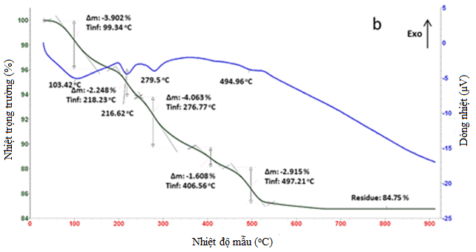
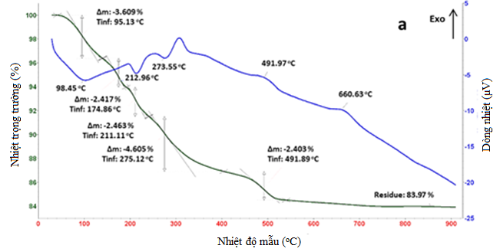
III. KẾT QUẢ
3.1 Khảo sát ảnh hưởng nhiệt độ nung
Hình 4: Đường cong TGA và DTA của MFO-TiO₂ trong (a) môi trường giàu oxy và (b) khí trơ

Slide 23
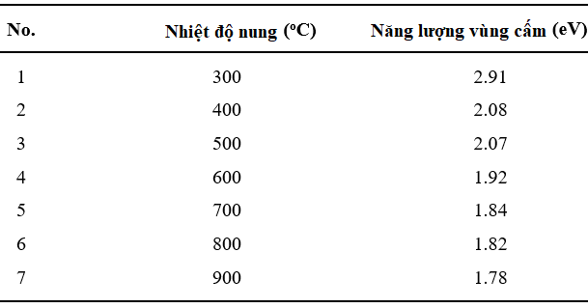
III. KẾT QUẢ
3.1 Khảo sát ảnh hưởng nhiệt độ nung
Bảng 2: Năng lượng dải tần của MFO-TiO₂ ở các nhiệt độ nung khác nhau

Slide 24
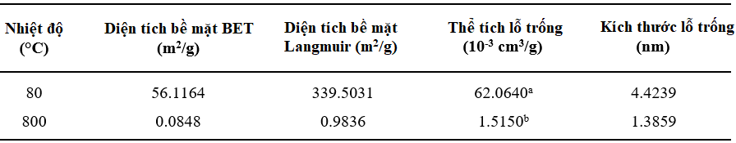
III. KẾT QUẢ
3.1 Khảo sát ảnh hưởng nhiệt độ nung
Bảng 3: Diện tích bề mặt và thể tích lỗ trống của MFO-TiO₂ ở hai giai đoạn nung

Slide 25
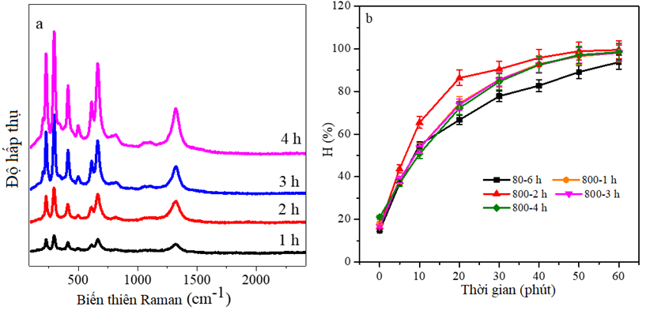
III. KẾT QUẢ
3.2 Khảo sát ảnh hưởng thời gian nung
Hình 5: (a) Phổ Raman; (b) Hiệu suất quang phân huỷ MB của MFO-TiO₂ thời gian nung khác nhau

Slide 26
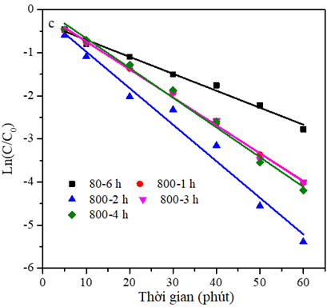
III. KẾT QUẢ
3.2 Khảo sát ảnh hưởng thời gian nung
Bảng 4: Phương trình động học quang phân hủy MB của MFO – TiO₂ ở các thời gian nung khác nhau
Thời gian | Phương trình | k | R²
0 | y = -0.0393x - 0.3084 | 0.0393 | 0.9894
1 | y = -0.0638x + 0.0668 | 0.0638 | 0.9981
2 | y = -0.0848x - 0.1139 | 0.0848 | 0.9836
3 | y = -0.0643x + 0.0647 | 0.0643 | 0.9959
4 | y = -0.067x + 0.1492 | 0.067 | 0.9914
Hình 6: Động học quang phân huỷ MB của MFO-TiO₂ ở thời gian nung khác nhau

Slide 27
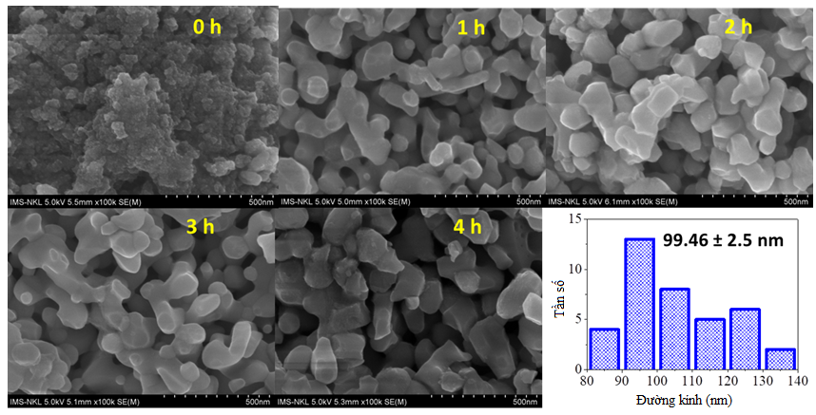
III. KẾT QUẢ
3.2 Khảo sát ảnh hưởng thời gian nung
Hình 7: Hình ảnh SEM của MFO–TiO₂ với thời gian nung khác nhau và sự phân bố kích thước hạt

Slide 28

III. KẾT QUẢ
3.2 Khảo sát ảnh hưởng thời gian nung
Hình 8: (a) Phổ EDS và (b) Phân tích nguyên tố MFO –TiO₂ với thời gian nung khác nhau

Slide 29

III. KẾT QUẢ
3.3 Cơ chế xúc tác quang
Hình 9: (a) Ảnh hưởng của các chất bắt gốc tự do đối với hoạt động xúc tác quang của MFO-TiO₂ đối với MB (b) Cơ chế phân hủy quang học của MFO-TiO₂ đối với MB

Slide 30
IV. KẾ HOẠCH THỰC HIỆN LUẬN VĂN
Bảng thực hiện kế hoạch luận văn
No | Nội dung | Tháng 9 |  | Tháng 10
1 | Bản thảo bài báo | Đã gửi tạp chí
2 | Viết đồ án chuyên ngành
3 | Khảo sát khả năng thu hồi vật liệu MFO-TiO₂/rGO

Slide 31
CHÂN THÀNH CẢM ƠN THẦY ĐÃ LẮNG NGHE

